Slide 1


Slide 2
Réservé à l’enseignant (e)
Objectif de la semaine
Évaluer les acquis de la période 1

Slide 3
Réservé à l’enseignant (e)
Les compétences évaluées
CO1 Comprendre, à l’oral, des mots de vocabulaire.
CO2 Comprendre, à l’oral, des phrases.
PO1 Produire, à l’oral, des mots de vocabulaire.
PO2 Participer à un dialogue en mobilisant les actes de parole étudiés.
PO3 Prendre la parole pour partager des informations.
LF1 Lire des mots et des phrases correctement et avec fluidité.
LF2 Lire des textes correctement et avec fluidité.
LC1 Lire et comprendre des phrases.
PE1 Ecrire des mots et des phrases correctement.
PE2 Produire, à l'écrit, des phrases pour partager des informations, décrire ou raconter.
OL1 Utiliser les outils de langue pour produire des énoncés oraux ou écrits.

Slide 4
Organisation de la semaine d’évaluation
Réservé à l’enseignant (e)
Séance 1
Séance 3
Évaluation des compétences : CO1 – CO2
Évaluation de la compétence : LF1 – LF2
Séance 2
Séance 4
Évaluation des compétences : PO1- PO2 – PO3
Évaluation des compétences :LC1- PE1 – PE2 - OL1
Séance 5
Compilation et renseignement des livrets de compétences

Slide 5
Réservé à l’enseignant (e)
Séance 3
La séance 3 est consacrée à l’évaluation des compétences suivantes : LF1 et LF2

Slide 6
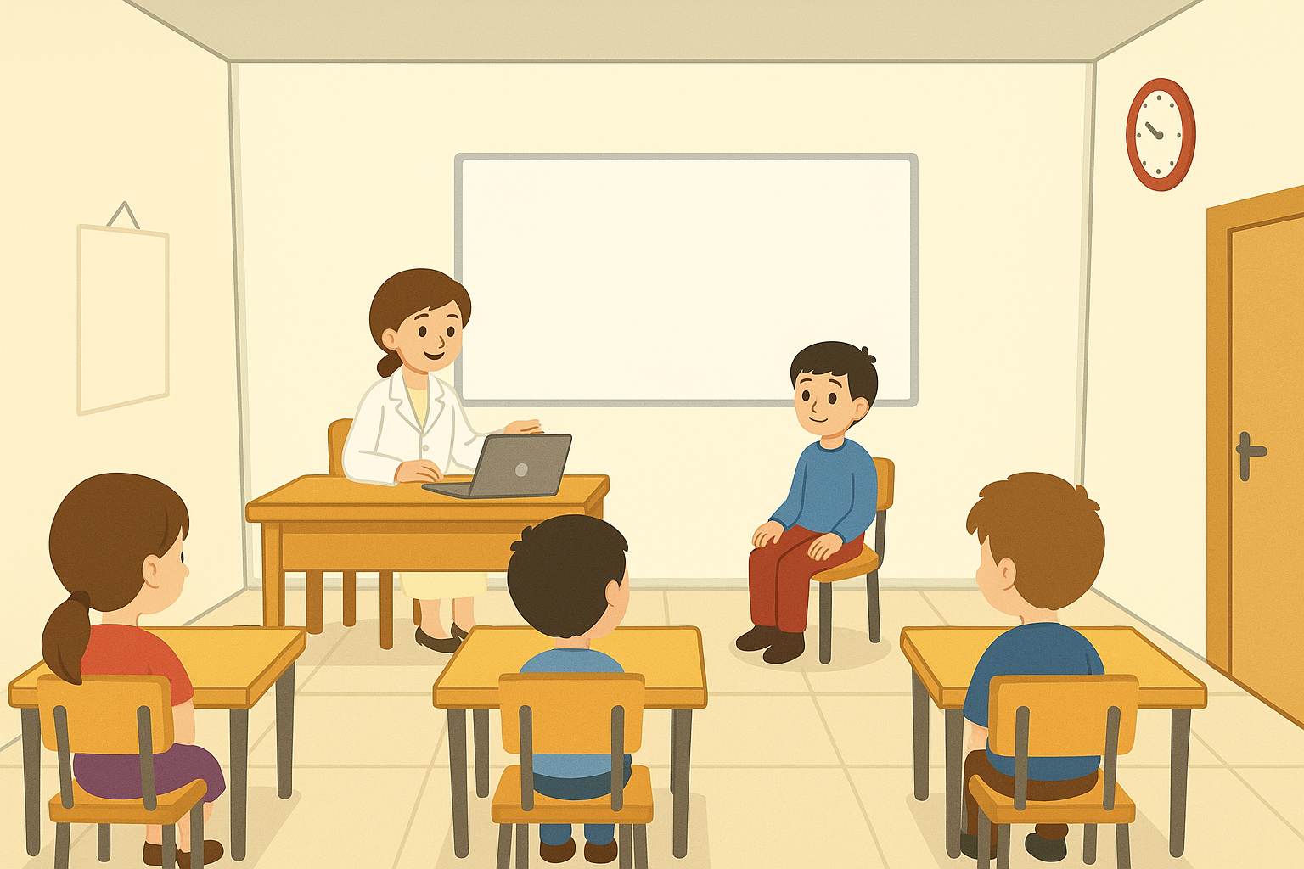
Réservé à l’enseignant (e)
Séance 3
Pour les compétences LF1 et LF2 la passation se fait de manière individuelle : l’enseignant évalue chaque élève en l’ invitant à son bureau.
L’enseignant est guidé par le ppt affiché sur son ordinateur qui ne doit pas être projeté sur l’écran de la classe (l’ordinateur doit être débranché du Datashow) ;
Pendant que l’enseignant évalue de manière individuelle les élèves, le reste de la classe réalise des activités pour assurer le calme : lecture, coloriage, copie, dessin;
L’enseignant note immédiatement chaque compétence évaluée et renseigne la grille de compilation (0-10) en s’appuyant sur les indications de compilation en dessous de chaque slide d’item.

Slide 7
Réservé à l’enseignant (e)
Avant de commencer les évaluations individuelles
1- Garder à portée de main la grille de compilation
2- Donner une activité à réaliser au reste de la classe

Slide 8
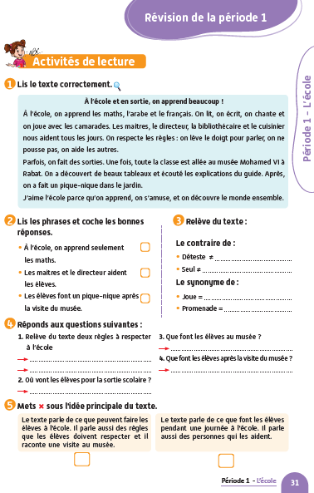
Réservé à l’enseignant (e)
L’enseignant demande aux élèves de prendre le livret à la page 31 et répondre aux questions sur leurs cahiers.

Slide 9


Bonjour cher élève. Nous allons faire quelques activités d’évaluation.

Slide 10
Réservé à l’enseignant (e)
LF1. Lire des mots et des phrases correctement et avec fluidité.
Passation individuelle

Slide 11
Je vais te montrer des mots et tu dois les lire. L’enseignant choisit 10 mots.
Item 1. Lis les mots correctement ( 10 points).
musique rose s’amuse écouter accueillir
opération solution soleil bouteille leçon
calcul organise sortie tableau sculpture
guide directrice gardien courir crier
1 réponse correcte = 1 point

Slide 12
Réservé à l’enseignant (e)
LF2. Lire des textes correctement et avec fluidité.
Passation individuelle

Slide 13
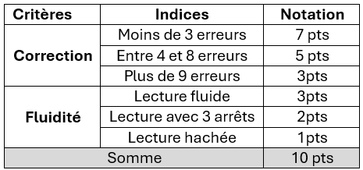
Critères de notation LF2 L’enseignant propose le paragraphe 1 ou 2.

Slide 14
Voici le paragraphe que tu vas lire. Observe le paragraphe pendant 30 secondes. Après tu commences la lecture. Tu dois Lire le paragraphe correctement et avec fluidité. L’enseignant propose le paragraphe 1 ou 2.
Paragraphe 1
Dans notre école, tous les élèves adorent apprendre. Chaque matin, nous rencontrons la directrice qui nous attend près du portail. En classe, nous écrivons des textes, calculons et explorons des sujets passionnants. Quand la maîtresse nous demande quelque chose, nous réfléchissons calmement avant de répondre.

Slide 15
Voici le paragraphe que tu vas lire. Observe le paragraphe pendant 30 secondes. Après tu commences la lecture. Tu dois Lire le paragraphe correctement et avec fluidité. L’enseignant propose le paragraphe 1 ou 2.
Paragraphe 2
Tous les lundis, la bibliothécaire nous montre comment trouver de beaux livres. Elle est vraiment sympathique. Elle nous guide également en sorties scolaires. Un jour, on a exploré le musée de l’Art modèrne à Rabat. On a admiré des œuvres magnifiques. La classe est géniale ! On découvre, on joue, et on progresse chaque jour.

Slide 16

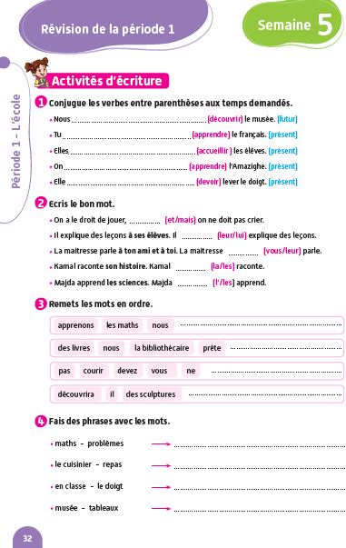

La séance d’aujourd’hui est terminée. À la maison, réviser les exercices de la page 32.

